Slide 1


Slide 2
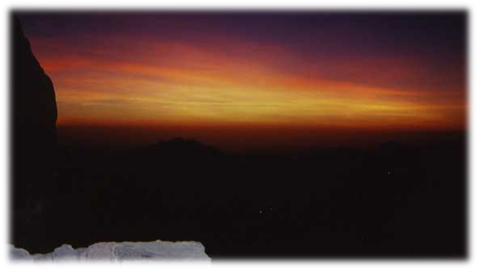
Zalazak sunca na brdu Sinaj

Slide 3
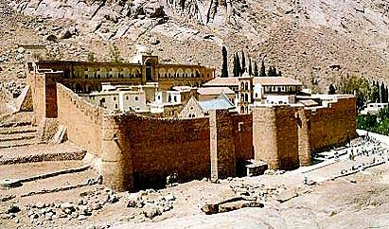
Samostan svete Katarine

Slide 4
Sh’ma Israel
שמע ישראל יהוה אלהינו יהוה אחד
Shema Israel Adonai Eloheinu
Adonai Ehad
Čuj Izraele, Gospodin je naš Bog Gospodin je jedan

Slide 5
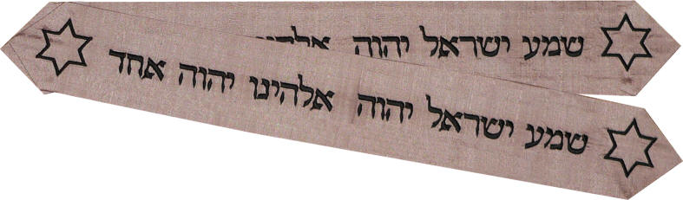
Najvažnija židovska molitva
Izrekao Mojsije prije ulaska u Obećanu zemlju
U cijelom govoru Mojsije podsjeća na djela Božja u prilog Izraelu i potiče sunarodnjake da obdržavaju Božje zapovijedi. U odlomku prije ovoga (Pnz 5, 6-21) stoji Deset zapovijedi koje počinju povijesnim uvodom: podsjećajući na velika Božja djela - stvaranje, objavu i otkupljenje

Slide 6
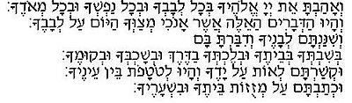
Drugi dio molitve – V’ahavta

Slide 7
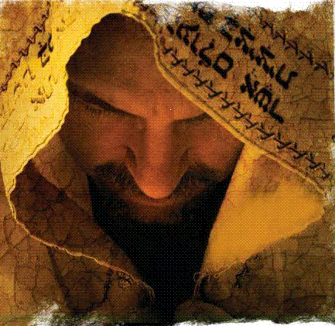
Šema se moli "Kada liježeš i kada se budiš", dakle ujutro i navečer
Čim dijete progovori, otac ga poučava retku iz Pnz 33,4 (Mojsije nam je odredio zakon, Zbor Jakovljev njegovom posta baštinom) i uči ga čitati Šema. Šema se čita dok se svitak Tore vadi iz zavjetnog kovčega za Šabat, te u drugim važnim životnim situacijama.
Za vrijeme Pashe

Slide 8
U kršćanstvu
Ljubi bližnjega svoga kao i samoga sebe.
Ljubi Gospodina, Boga svoga svim srcem svojim, svom dušom svojom i svim umom svojim.
"Sve što želite da ljudi vama čine, činite i vi njima. To je, doista, sav Zakon i Proroci." (Mt 7, 12)
Zapovijed ljubavi odnosi se na sve ljude, a ne samo na sunarodnjake i strance nastanjena u zemlji. Pa čak i neprijatelje moramo ljubiti!
Ne očekuje se plaća, pohvala, interes. Takvo pravilo postavlja pravda.
Nova je zapovijed, jer ona znači ljubiti Kristovom ljubavlju, spreman položiti i život za brata. Isus ističe "sve", ništa nije izuzeto od kršćanske ljubavi.
Isus je navodi kao najveću i prvu zapovijed koja zajedno sa zapovijedi ljubavi prema bližnjemu čini srž Zakona i Proroka
Isus je dužnosti čovjeka prema Bogu sažeo u rečenici: "Ljubi Gospodina Boga svojega svim srcem svojim i svom dušom svojom i svim umom svojim" (Mt 22,37). To je neposredna jeka svečanom upozorenju: "Čuj, Izraele! Gospodin je Bog naš, Gospodin je jedan" (Pnz 6,4).

Slide 9
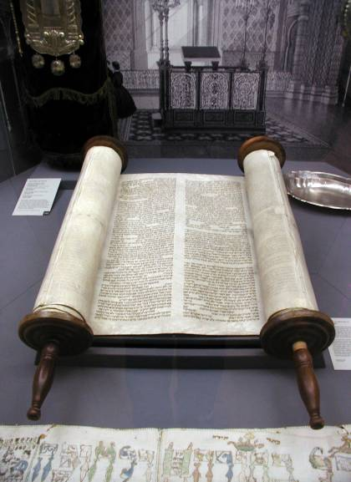
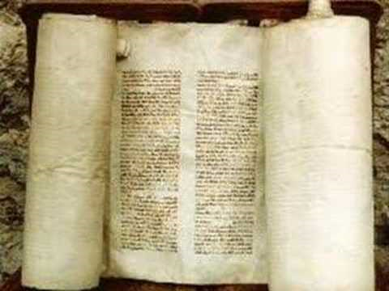
Tora

Slide 10
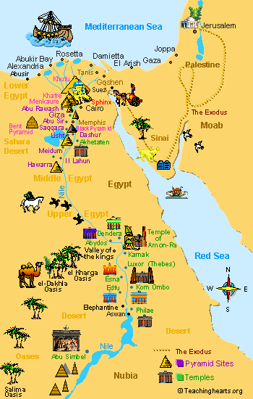
Karta Izlaska Izabranog naroda iz egipatskog ropstva

